Slide 1
第三章
X射线衍射几何

Slide 2
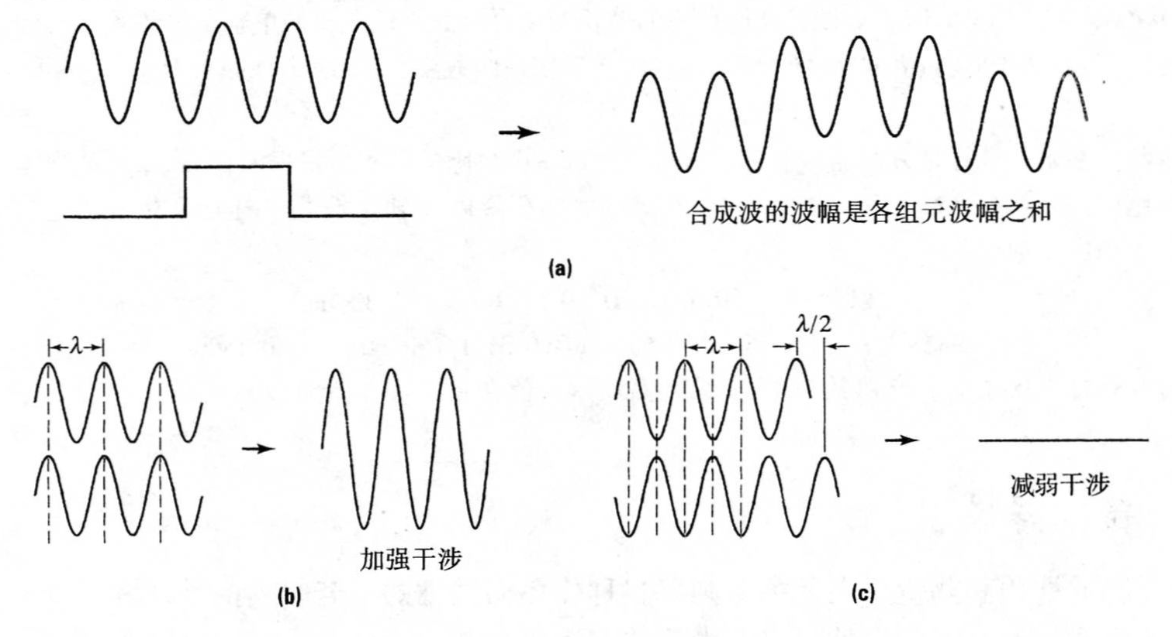
§ 3-1 X射线在晶体中的衍射
可见光单缝、光栅可发生衍射，条件是波长与狭缝同数量级。波束相遇互相干涉，可加强，可减弱。

Slide 3
X射线照到晶体时也能发生衍射
X光
作用于晶体
原子散射
晶体原子
规则排列
晶体内原子
分布规律
衍射花样
立体光栅
衍射线在空间的分布规律(衍射几何)
(由晶胞大小、形状和位向决定)
衍射花样
包 括
衍射线束的强度
(取决于原子在晶胞中的位置)

Slide 4
§ 3-2 布拉格方程
布拉格父子于1912年推导出了布拉格方程使得X射线衍射的应用得到了简化，并架起了衍射与晶体关系的桥梁。
一、基本假设
1、原子中电子都集中在原子核。
2、原子是静止不动的。
3、晶体是无限大的。
4、入射线和衍射线单色且平行。

Slide 5
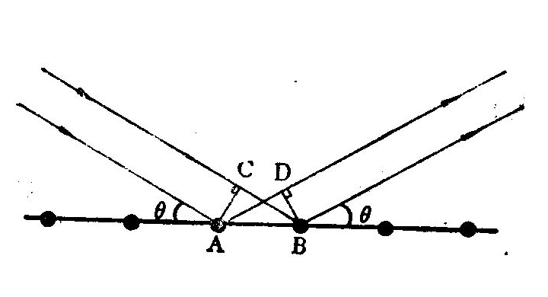
二、布拉格方程的推导
晶体对 X射线的衍射，可视为晶体中某些原子面对X射线的“反射”。
1、单一晶面(原子面)反射情况
二散射波的光程差：
δ =AD-CB = 0
所以 θ 取任何值 δ 都为0，都可以发生相长干涉。就相当于可见光的晶面反射。

Slide 6
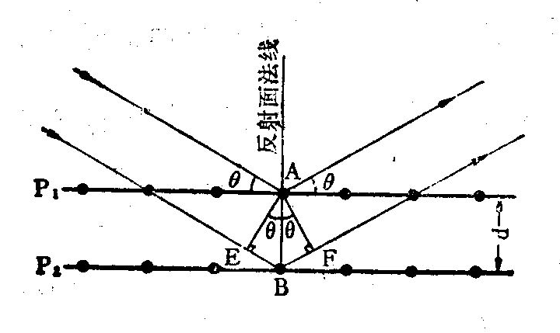
2、多原子面的衍射
X射线与可见光不同，穿透能力很强。所以内层原子也要参加反射。
两原子面产生反射线的光程差：
δ =EB + BF
= dsinθ + dsinθ
= 2dsinθ
相长干涉的条件是光程差为波长的整数倍。
即： 2dsinθ ＝ nλ

Slide 7
布拉格方程： 2dsinθ ＝ nλ
θ：布拉格角（掠射角）
2θ：衍射角（入射线与衍射线的夹角）
n: 整数，也称反射级数。n=0 就是透射光，
所以n=1, 2, 3, ……。
三、布拉格方程的讨论
1、选择反射
X射线衍射中，仅选择一定数目的固定“入射角”并且λ，θ和d之间应满足布拉格方程时能发生衍射。
X光衍射不仅表面原子，其内部原子面也参与反射

Slide 8
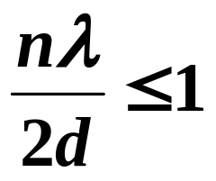
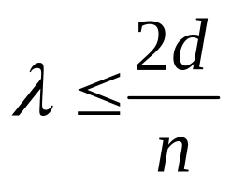
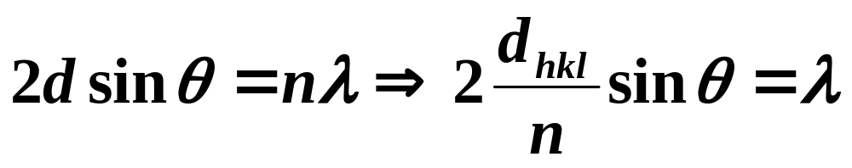
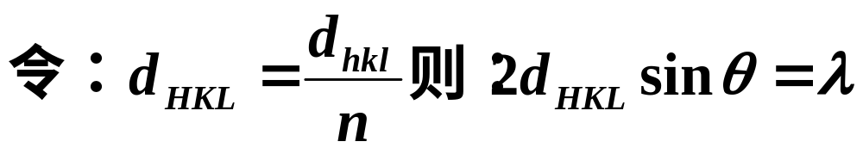
2、产生衍射的极限条件
由布拉格方程 2dsinθ= nλ 由于 sinθ≤1
所以：λ_{max}= 2d (n=1) 即 λ<2d
但λ过短 θ过小难以观测不宜用。
3、干涉面和干涉指数
布拉格方程中的n为反射级数。 为应用方便，简化布拉格方程，引出干涉面（指数）概念。

Slide 9
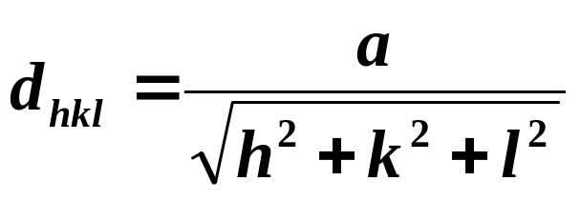
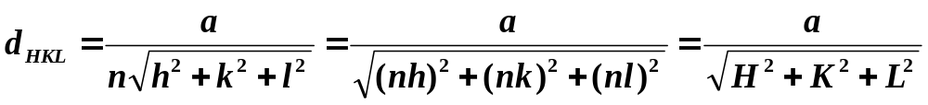
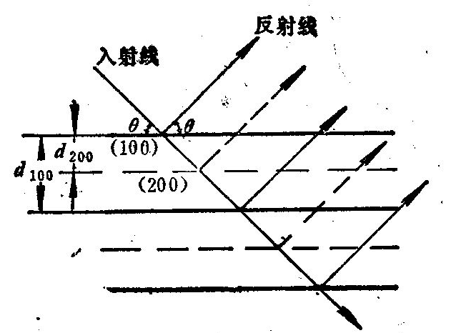
对立方系：
即： H=nh；K=nk；L=nl
如：当n=2时 引入中间虚线（假想）认为衍射是由假想晶面产生。

Slide 10
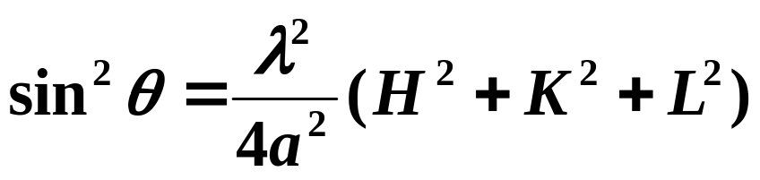
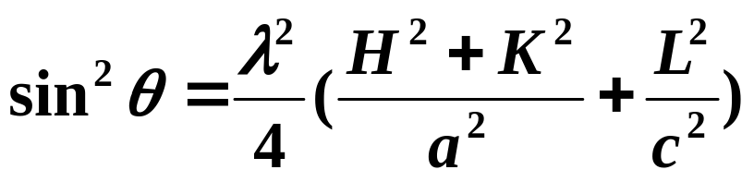
干涉面的物理意义：
把(hkl)晶面的n级反射，看成为与(hkl)晶面平行、晶面间距d_{HKL}=d_{hkl}/n的晶面的一级反射。
布拉格方程常表示成：2dsinθ= λ （d – d_{HKL}）
四、衍射花样和晶体结构的关系
当λ一定， θ＝f (d)
立方系：
正方系：

Slide 11
晶系 (或同一晶系晶胞大小不同)
衍射花样
不相同
所以对 θ 值分析可知道晶体结构、晶格常数等信息。

Slide 12
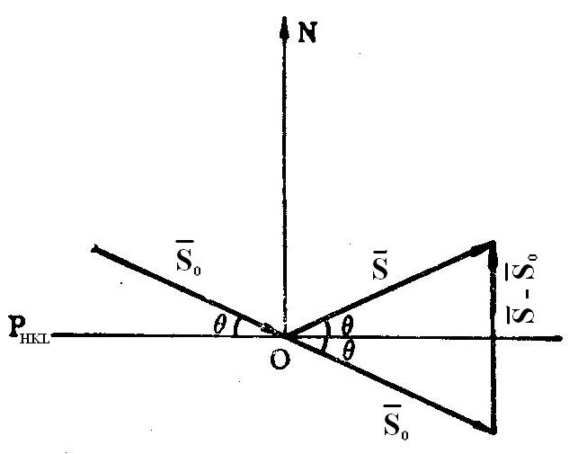
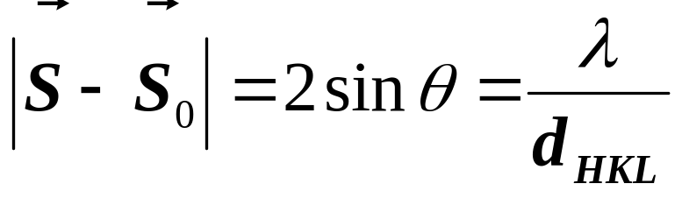
§ 3-3 厄瓦尔德图解
一、衍射矢量方程
X射线在晶体中的衍射还可以用衍射矢量方程和厄瓦尔德图解表示。
S_{o}: 入射光束单位矢量
S : 衍射光束单位矢量

Slide 13
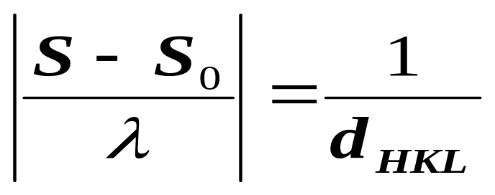
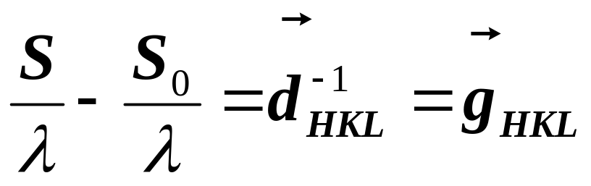
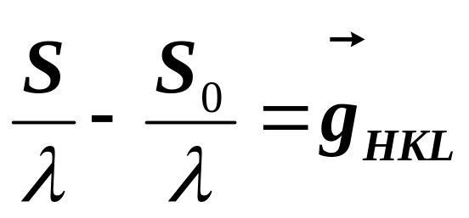
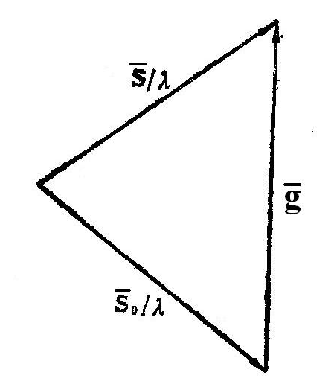
引入倒易矢量：
获得衍射必要条件的矢量方程
所以：
二、厄瓦尔德图解
衍射矢量方程的图解法表达式是由S/λ，S₀/ λ和g三个矢量构成的等腰三角形，表明入射线、衍射线、倒易矢量三者的几何关系。

Slide 14
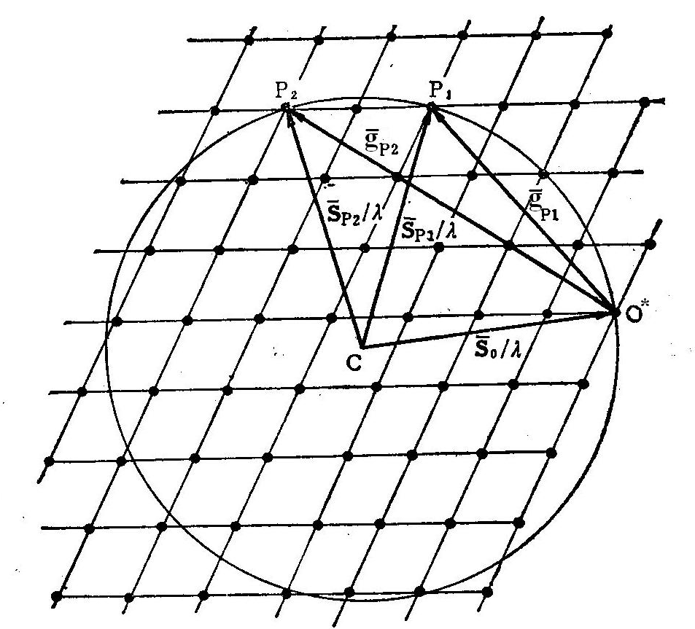
当一束X射线以一定方向射向晶体上时，在一个公共边S₀/λ上构成若干个矢量三角形。倒易原点O*为公共点，C点为公共顶点。
厄瓦尔德图解作图法：
1、画出晶体倒易点阵。
2、画出入射光波矢量，求出球心。
3、以1/λ为半径画一球。
4、分析凡与球面相交的倒易点都可发生衍射。

Slide 15
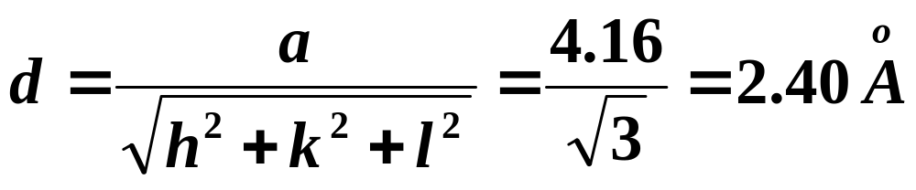
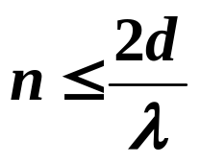
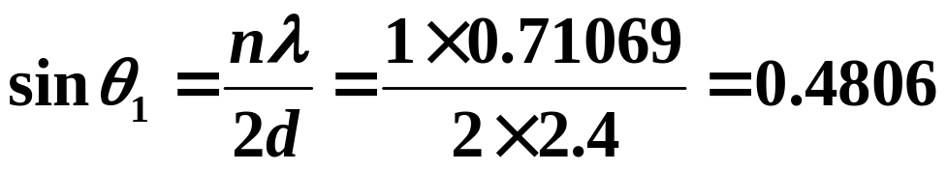
例题：试计算用λ_{MoKα}辐射时VC(111)面的衍射级数并求出头三级的布拉格角。(VC a=4.16Å, 面心立方λ_{MoKα}＝0.71069Å)
解：1、衍射级数
n ≤ 2×2.4/0.71069 = 6.75 所以n ≤ 6
2、头三级的布拉格角
n=1
θ₁=8.5 º
n=2 θ₂=17.32 º n=3 θ₃=26.37 º

Slide 16
第三章
完

